Slide 1
Python 金流串接 - 綠界

Slide 2
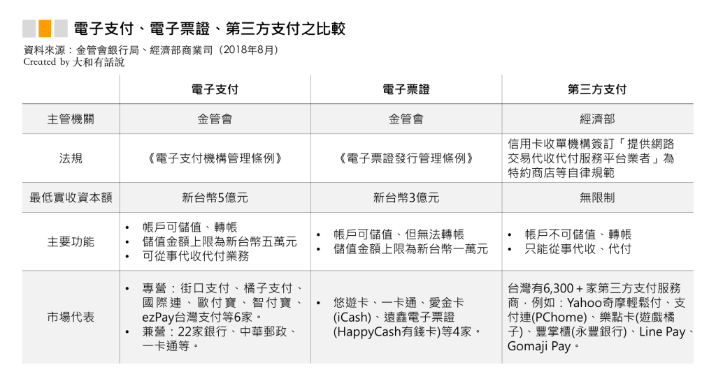
第三方支付

Slide 3
綠界付款方視角
超商付費
信用卡付費
ATM/網路ATM 轉帳
Apple Pay/ Google Pay
不用註冊帳號

Slide 4
綠界收款方視角
一址付
線上商城
實況主設定
訂單管理
電子發票
物流服務
金流串接

Slide 5
一開始自動化你可能會有興趣的付款方式
全方位(AIO)金流 https://www.ecpay.com.tw/Content/files/ecpay_011.pdf
使用者離開網頁到綠界的網站去付款, 付完款後再回網站
Python SDK https://github.com/ECPay/ECPayAIO_PYTHON
站內付 https://www.ecpay.com.tw/Content/files/gw_p500.pdf
使用者不必離開網站，在自家網站就可以完成付款
沒有 Python SDK

Slide 6
綠界 SDK
SDK 的相關文件 https://www.ecpay.com.tw/Service/API_Dwnld
基本上你需要的開發文件都在這裡了
Python 的全方位金流(AIO) 的 SDK repo: https://github.com/ECPay/ECPayAIO_Python
基本上你只會需要用到這個檔案 https://github.com/ECPay/ECPayAIO_Python/blob/master/sdk/ecpay_payment_sdk.py
綠界 SDK 的 source code 基本上都沒有 License
我這次只介紹 3 個功能: 1. 產生訂單 2. 付款通知 3. 查詢訂單

Slide 7
測試後台
https://www.ecpay.com.tw/Content/files/ecpay_011.pdf 第10頁有寫
後台網址: https://vendor-stage.ecpay.com.tw
帳號/密碼: stagetest1234/test1234
統編: 53538851 身份證末四碼: 3609
特店編號(MerchantID): 2000132
HashKey/HashIV: v77hoKGq4kWxNNIS / 5294y06JbISpM5x9
測試信用卡: 4311-9522-2222-2222 檢查碼 222 有效年限大於今天
手機: 用自己的手機

Slide 8
綠界方位(AIO)金流API
基本上每個 API 請求都是透過 POST
每次都一定會需要的 2 個資料欄位
MerchandID 特店編號
CheckMacValue 檢查碼

Slide 9
API 檢查碼機制
基本上 API 溝通都是透過檢查碼 (CheckMacValue) 跟廠商代碼 (MerchantID) 來做資料來源驗證
你需要 2 組碼 HashKey 跟 HashIV
只要有 正確的 CheckMacValue 誰都可以送出 API 請求
HashKey + Data + HashIV => CheckMacValue
HashKey 跟 HashIV 的作用是跟 Salt 差不多的作用
如果要自己寫工具的話這個機制是必備的知識

Slide 10
API 檢查碼機制
將參數轉成querystring
將參數照名字順序排序
前面加上HashKey後面加上HashIV
Url encode
轉成小寫
SHA256加密
轉成大寫
範例: https://ecpay-sandbox.herokuapp.com/problem/20 僅講座期間可以執行

Slide 11
API 時間格式
yyyy/MM/dd HH:mm:ss
2012/03/21 15:40:18

Slide 12
如何用綠界全方位(AIO)金流API 進行交易
如果想要收款，你需要做的...
建立訂單, 然後把使用者轉到到付費頁
接收付款通知
正確回傳 1|OK
錯誤回傳 0|ERROR

Slide 13
產生訂單
在 https://www.ecpay.com.tw/Content/files/ecpay_011.pdf 第12 頁
丟 POST 到API: https://payment.ecpay.com.tw/Cashier/AioCheckOut/V5
在這裡需要做的就是
在後台產生訂單的參數
丟到使用者的瀏灠器, 從使用者的瀏灠器丟 post 到

Slide 14
產生訂單 - 參數
廠商相關:
MerchantID - 特店編號
MerchantTradeNo - 交易編號
交易資訊:
MerchantTradeDate - 交易時間
TotalAmount - 交易金額
ItemName - 商品名稱
TradeDesc - 交易描述
付款方式:
PaymentType - 交易類型 (AIO)
ChoosePayment - 付款方式
特殊:
CheckMacValue - 檢查碼
ReturnURL - 付款完成通知 (後端)

Slide 15
產生訂單 - 參數
手動範例: https://ecpay-sandbox.herokuapp.com/problem/21
錯誤範例: https://ecpay-sandbox.herokuapp.com/problem/22
SDK 範例: https://ecpay-sandbox.herokuapp.com/problem/18
官方範例: https://ecpay-sandbox.herokuapp.com/problem/3

Slide 16
SDK 的起手式
from ecpay_payment_sdk import ECPayPaymentSdk
payment_sdk = ECPayPaymentSdk(
MerchantID='2000132',
HashKey='5294y06JbISpM5x9',
HashIV='v77hoKGq4kWxNNIS'
)

Slide 17
付款完成通知
可以幹嘛? 收款自動化 (例如開通帳號, 服務之類的)
在 https://www.ecpay.com.tw/Content/files/ecpay_011.pdf 第 29 頁
前一個步驟的使用者付款完成或交易失敗後 綠界會送一組 POST Request 到上一步指定的 ReturnURL

Slide 18
付款完成通知
要做什麼?
開一個 API 接收付款完成通知
接到通知要驗證收到的 CheckMacValue
處理訂單
資料會以 query string 的格式收到 “key1=value1&key2=value2” 可以用 from urllib.parse import parse_qsl 轉換成 dict

Slide 19
付款完成通知 - 參數
廠商相關:
MerchantID - 特店編號
MerchantTradeNo - 交易編
交易狀態:
RtnCode - 交易狀態
RtnMsg - 交易訊息
TradeNo - 綠界交易編號
SimulatePaid - 模擬付款(bool)
交易資訊:
TradeAmt - 交易金額
PaymentDate - 付款時間
PaymentTypeChargeFee - 通路費
特殊:
CheckMacValue - 檢查碼

Slide 20
查詢訂單
在 https://www.ecpay.com.tw/Content/files/ecpay_011.pdf 第 34 頁
要做什麼...
丟查詢訂單的 POST 請求至 API https://payment.ecpay.com.tw/Cashier/QueryTradeInfo/V5
結果也是會回傳 query string

Slide 21
查詢訂單 Post 參數
MerchangID
CheckMacvalue
MerchantTradeNo
TimeStamp: 現在的 unix epoch timestamp 秒數 可用 int(time.time())
需要的原因是因為這個它要設定過期時間(3分鐘)

Slide 22
查詢訂單範例
手動範例: https://ecpay-sandbox.herokuapp.com/problem/23
SDK 範例: https://ecpay-sandbox.herokuapp.com/problem/25
官方範例: https://ecpay-sandbox.herokuapp.com/problem/15

Slide 23
其實大概就這樣
其它的 API 在操作上基本上大同小異
然後有些 API 無法在測試後台測, 必需實測

